Slide 1
Heure du Jeudi
Crédit immobilier
Réponses aux principales problématiques du réseau et présentation des nouveautés sur le crédit immobilier en CEGEE
Jeudi 06 Octobre

Slide 2
Introduction
Introduction
Le mot de Claude KUNTZMANN
Directeur Crédits et Engagements Particuliers
Pour l’activité crédits immobiliers, ces derniers mois sont marqués par des contraintes réglementaires et financières en évolution rapide, par un marché immobilier dynamique et un niveau de production en forte progression.
Ensemble, nous avons optimisé et adapté le process immo pour le rendre plus fluide et pour développer notre réactivité.
Nos clients emprunteurs le saluent via l’enquête mensuelle qui dégage un NPS à +45.
Les évolutions du process immo à venir visent à renforcer auprès de nos clients, de nos prospects et de nos partenaires notre image, une image de banquier expert et responsable.
Ainsi, avec l’ambition de remplir pleinement notre mission de service support, la DCE Particulier se transforme et s’adapte pour gagner en proximité, en agilité et en expertise.

Slide 3
Des réponses à vos questions :
  Comment traiter une substitution d’assurance ?
  Comment savoir si mon dossier est optileadable ?
  Quoi de neuf sur les assurances CNP et CBP ?
  A quelles étapes du process peut-on digitaliser le dossier ?
  A quelles étapes le client est-il informé de l’avancée de son dossier ?
Des nouveautés sur le crédit immobilier :
  La nouvelle organisation de la DCE
  L’assistance crédits : pour mieux vous servir
  Middlelisation des déblocages et de l’instruction
  La fonctionnalité Drag & Drop dans le DNC
  Nouvelle tarification des frais de dossier
Quizz

Slide 4
Des réponses à vos questions :
  Comment traiter une substitution d’assurance ?
  Comment savoir si mon dossier est optileadable ?
  Quoi de neuf sur les assurances CNP et CBP ?
  A quelles étapes du process peut-on digitaliser le dossier ?
  A quelles étapes le client est-il informé de l’avancée de son dossier ?

Slide 5

Des réponses à vos questions
Comment traiter une substitution d’assurance ?
Depuis le 1er juin 2022, la Loi LEMOINE permet, entre autres évolutions, la résiliation et la substitution d’assurances de prêt à tout moment de la vie du crédit.
Ce qui ne change pas :
  Traitement de la demande de substitution par BPCESC (via MYPRESTATION)
  Délai réglementaire de 10 jours pour apporter une réponse au client (= envoi de l’avenant d’assurance)
Ce qui change - 2 enjeux majeurs :
  Enjeu 1 : l’amende en cas de non respect du délai de 10 jours passe de 3 000 € à 15 000 € par emprunteur
  Enjeu 2 : la CEGEE donne la possibilité au client de demander directement à BPCESC le traitement d’une demande de substitution via un formulaire disponible sur le site internet de la CEGEE : https://www.ade.caisse-epargne.fr/grand-est-europe
Les avantages :
  - un circuit direct pour le client
  - un gain de temps en agence
  - une sécurisation du process
En cas de demande écrite de substitution (mail, courrier ou message DEI) :
Horodater le document avec la mention manuscrite « Reçu le xx/xx/202x)
Saisir la demande à BPCE SC via MyPrestationCrédit le jour de la réception du courrier client
En cas de demande d’information :
Inviter le client à remplir sa demande en ligne sur le site internet de la CEGEE.

Slide 6
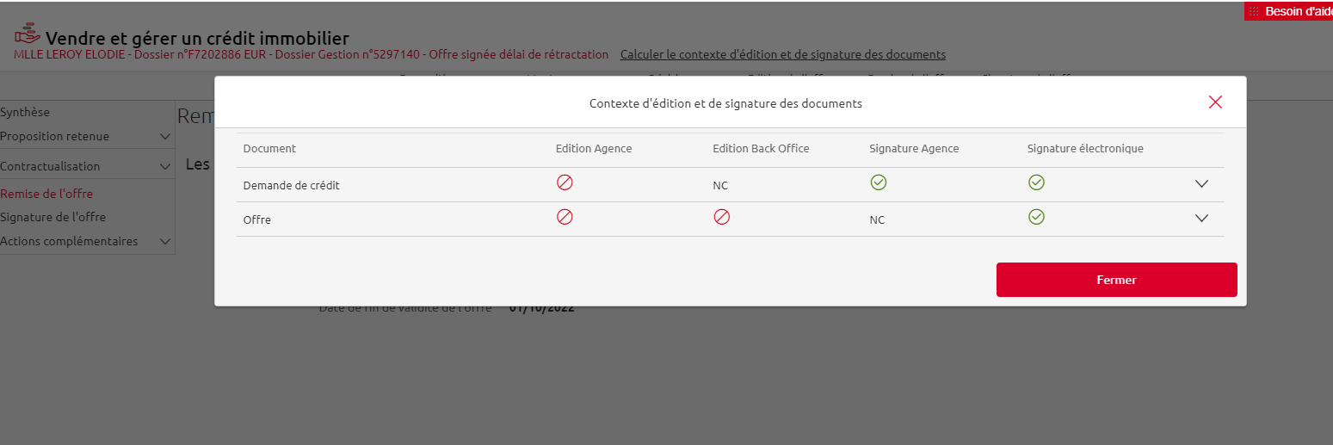
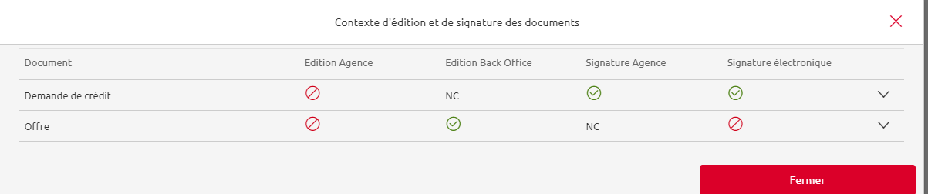



Des réponses à vos questions
Comment savoir si mon dossier est optileadable ?
Cliquez sur le lien « Calculer le contexte d'édition et de signature des documents »,
la fenêtre qui s’ouvre indique si l'édition est possible en agence :
1
2
Une fois accordé, si vous pouvez transférer votre dossier à un gestionnaire crédits dans MYC, c’est que votre dossier nécessite un contrôle interactif.
Si vous ne pouvez pas, c’est qu’il est bien optileadable.
d’optilead = de réactivité
Rappel du mode opératoire :

Slide 7
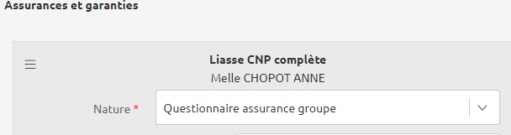
Des réponses à vos questions
Quoi de neuf sur les assurances CNP et CBP ? 1/2
3 process de souscription CNP :
  SED
  La liasse d’assurance complète et signée par le client est transmise directement à la CNP.
  Numérisation de la décision et du bulletin d’adhésion par l’agence ou la DCE dans le DNC.
Télédéclaration
Souscription d’assurance en face en face agence puis édition de la liasse complète pour signatures clients.
Transmission sur CNPNet puis attente de l’accord CNP.
Archivage bulletin, QS, réponse CNP en originaux + numérisation dans le DNC.
  100% Papier
Bulletin vierge rempli par les clients qui transmettent le bulletin d’adhésion et le QS directement à la CNP par enveloppe dédiée (confidentielle) au médecin conseil de la CNP.
Réponse papier de la CNP.
+ réponse CNP à numériser au DNC.
Continuons à privilégier la SED pour la signature de la liasse assurance :
100% digital = 100% sécurisé = 100% conforme
Taux d’utilisation actuel en CEGEE : 95%
!
Numérisation du QS dans le DNC sous l’onglet dédié pour rendre la pièce confidentielle et cryptée :

Slide 8
Des réponses à vos questions
Quoi de neuf sur les assurances CNP et CBP ? 2/2
Projet télétransmission CBP :
Début 2023, un interfaçage direct entre MYC et le portail CBP sera mis en place.
  Cet interface automatique permettra :
  Un pré-remplissage automatique des données clients du dossier d’ADE individuelle, à partir de celles présentes dans le SI (certaines données resteront à compléter : déplacements annuels, pratique sports à risque, fumeur…).
  Un lien direct vers le portail CBP à partir du dossier d’instruction pour finaliser la saisie, effectuer des modifications et suivre le dossier.

Slide 9



Des réponses à vos questions
A quelles étapes du process peut-on digitaliser le dossier ?
Demande de crédit et FSI
Demande de déblocage
Substitution d’assurances
Etape :
Collecte des documents client
Souscription assurances CNP
Offre de prêts
Outil :
Espace de collecte sur DEI
Interfaçage MYC/CNPnet
Parade
(si demande d’informations)
ou
SED
SED
E-déblo self-care
https://www.ade.caisse-epargne.fr/grand-est-europe
(si demande écrite)

Slide 10




Des réponses à vos questions
A quelles étapes le client est-il informé de l’avancée de son dossier (mail et/ou SMS) ?
1
2
3
4
5
Création de la proposition
Ouverture de l’espace de partage DEI
Edition demande de crédit en SED
AR demande de crédit en SED
Edition de l’offre de prêt en SED / papier
Traitement de la demande de déblocage (si refus)
AR de l’offre de prêt en SED / papier
AR de la création de la demande de déblocage
Relance signature de l’offre de prêt en SED
9
7
6
11
10
8
Signature définitive de l’offre en SED
Ouverture de l’espace de signature en ligne
Traitement de la demande de déblocage (si mise en attente)
Traitement de la demande de déblocage (si relance J+5)
Traitement de la demande de déblocage (OK)
12
13
14

Slide 11
2. Des nouveautés sur le crédit immobilier :
  La nouvelle organisation de la DCE
  L’assistance crédits : pour mieux vous servir
  Middlelisation des déblocages et de l’instruction
  La fonctionnalité Drag & Drop dans le DNC
  Nouvelle tarification des frais de dossier

Slide 12














Des nouveautés sur le crédit immobilier
La nouvelle organisation de la DCE
Direction
Une direction des crédits et des engagements à votre service
Directeur : C. KUNTZMANN
Suppléante : V. STARK
Décisions et engagements
Un pôle Engagements renforcé pour décider plus rapidement vos dossiers. Et toujours avec l’objectif de 80% des dossiers validés en agence
3 analystes crédits
Responsable de service : R. BRONNER
+1 analyste
Instruction
Est
8 Gestionnaires crédits
Superviseur : M. SCHWENTZEL
Responsable de service : V. STARK
Un pôle Instruction expert et réactif avec la middlelisation de l’activité* : prise de contact directe avec le client pour compléter son dossier et éditer son offre de prêt
*Pilotes sur plusieurs territoires en octobre, généralisation prévue en janvier 2023, plus d’informations à venir dans les prochaines communications.
Middle
Instruction
Ouest
8 Gestionnaires crédits
Superviseur : S. BRICNET
Responsable de service : O. BARTHELEMY
Assistance et expertise
3 Gestionnaires crédits assistance
2 Gestionnaires crédits vie du crédit
1 Resp. de domaine vie du crédit : V. SEFALI-SCHEER
1 Chargé d’études crédits
1 Resp. de domaine assistance et expertise
Superviseur : S. LEMASSON
Responsable de service : T. KUPET
NEW
Un pôle Assistance et Expertise pour apporter aide au montage des dossiers de crédit, expertise, accompagnement au self care et qualité de service aux agences et aux clients
Un pôle Production qui middlelise ses activités* : prise de contact directe avec le client pour finaliser sa demande de déblocage
*Pilote en octobre, généralisation prévue mi-novembre 2022, plus d’information à venir dans les prochaines communications.
Middle
Production
8 Gestionnaires crédits
Superviseur : C. LESNIENSKI
Responsable de service : C. DUPOIRIEUX

Slide 13


Des nouveautés sur le crédit immobilier
L’assistance crédits : pour mieux vous servir
Votre assistance crédits au 03 88 40 24 24 (choix 1 : Crédits Part / choix 2 : BPCE SC)
L’intégration de l’assistance au sein de la DCE permet d’avoir plus d’interaction entre tous les pôles de la direction (engagements, instruction et déblocage) ce qui garantira une diffusion d’information actualisée, fiable et homogène.
A venir :
  Assistance clients en cas de question post-édition, le numéro de téléphone sera indiqué sur les communications à l’attention du client. Démarrage prévu le 15/11.
  Echange avec l’excellence professionnelle sur les problématiques récurrentes remontées à l’assistance afin de faire des communications régulières au réseau. Démarrage prévu le 15/11.
  Aide au montage : des plages de 30 minutes seront dédiées à l’accompagnement sur des montages de dossiers complexes.
  Centralisation de la documentation crédits immo (garanties, assurances, avenant…).

Slide 14

Des nouveautés sur le crédit immobilier
Middlelisation des déblocages et de l’instruction
Nos Objectifs :
Optimiser le process
Faire gagner du temps à tous les acteurs
Mettre l'intérêt du client au cœur du process
Ne pas multiplier les allers/retours entre l'agence, le client et le service crédit,
Ne pas multiplier les strates d'intervenants auprès du client
Le commercial conserve la relation privilégiée avec le client
En chiffres :
 | 2022 | 2023
Edition à J/J+1 | 48,4% | 60%
Déblocage à J+2 Dossiers simples | 100% | 100%
Déblocage à J+3 Dossiers complexes | 100% | 100%
Aller directement vers le client dès que cela est possible
Décharger le réseau des tâches sur lesquelles il peut passer la main
Apporter de la réactivité aux agences et aux clients
Améliorer la satisfaction client

Slide 15


Des nouveautés sur le crédit immobilier
Middlelisation de l’instruction des dossiers
Suite au contrôle interactif, lorsque la négociation commerciale est conclue et que plus aucune anomalie ne concerne le plan de financement ou le risque du dossier ;
Le gestionnaire crédit prendra la main sur le dossier et se tournera directement vers différents interlocuteurs pour finaliser et éditer le dossier (demander des documents manquants pour éditer l’offre à J, compléter CNPnet, demander au notaire des précisions sur hypothèques…).
Le contact téléphonique sera privilégié, toujours complété d’un mail duquel vous serez systématiquement en copie.
Un plan de relance est automatiquement prévu, le gestionnaire crédit s’engagera nommément sur le dossier pour le gérer de bout en bout.
Pilote sur les territoires : Strasbourg, Sélestat, Haguenau, Nancy et Pont à mousson dès le 10/10. Généralisation début janvier 2023
Si le dossier est encore à un stade où il peut être modifié sur son plan
de financement ou sur son risque, il ne sera pas middlelisable*
* seul le contrôle interactif habituel sera réalisé

Slide 16


Des nouveautés sur le crédit immobilier
Middlelisation des déblocages de fonds
Principe : ne pas refuser les demandes de déblocages incomplètes en allant vers le client pour récupérer les éléments manquants (absence de pièces, justificatif non recevable, garantie non effective…).
Les demandes seront mises en attente :
Le client recevra un mail lui expliquant ce qu’il manque (vous serez en copie)
  Il aura la possibilité pendant 5 jours de régulariser la situation en insérant de nouvelles pièces sur son espace de partage DEI, en contactant le Middle par téléphone ou encore par retour de mail
  Il sera relancé à J+5 par un appel sortant du service déblocage
  La demande sera refusée à J + 10 avec motifs de refus si aucun retour (vous serez en copie du mail)
On démarre quand ?
Pilote à compter du 10/10 sur le périmètre des demandes E DEBLO SELF CARE uniquement
Déploiement général à toutes les demandes de déblocage prévu pour le 14/11

Slide 17
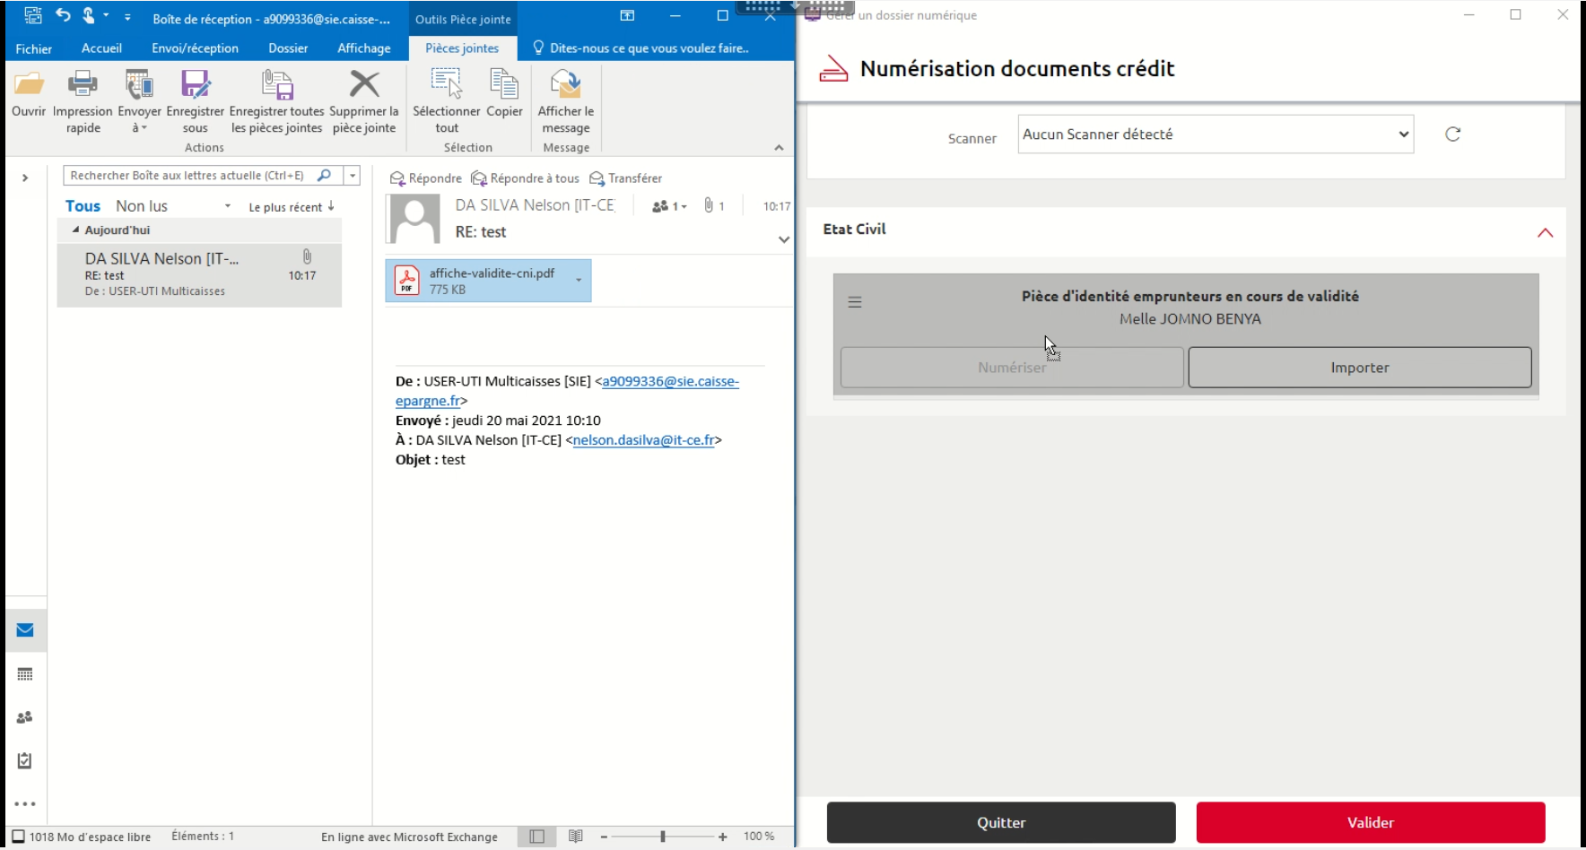

Des nouveautés sur le crédit immobilier
La fonctionnalité Drag & Drop (glissé / déposé) dans le DNC
Simplifiez-vous la vie !
Avant, pour enregistrer des pièces, transmises par mail par le client ou un tiers dans le DNC, il fallait les enregistrer au préalable sur le bureau et cliquer sur le bouton « importer » du DNC pour les télécharger.
Désormais, il est possible de faire un « glissé / déposé » du PDF directement dans le DNC :
La fonctionnalité en images :

Slide 18



Des nouveautés sur le crédit immobilier
Nouvelle tarification des frais de dossier
Les dossiers complexes
Certains dossiers, plus complexes que d’autres, nécessitent un traitement différencié que ce soit lors de leur vente, de leur décision, de leur instruction ou encore lors de leur déblocage.
Sur ces dossiers, l’expertise apportée à chaque niveau et la charge de travail méritent d’être valorisées par un niveau de tarification plus élevé que pour un dossier classique.
Ces raisons sont équitables et justifiables auprès du client.
Les dossiers définis comme complexes représentent environ 15% de notre production.
Les dossiers classiques
Les frais de dossier représentent un PNB immédiat et, progressivement, nous avons réussi à augmenter leur montant moyen.
Nous souhaitons poursuivre cette progression et avons décidé de porter le minimum en délégation DA de 450 euros à 500 euros.

Slide 19
Des nouveautés sur le crédit immobilier
Nouvelle tarification des frais de dossier
 |  | Dossier complexe Tout dossier qui répond à, au moins, une de ces conditions | Dossier classique
 |  | Si le dossier comporte une hypothèque, un PPD, un nantissement ou une caution personne physique | Tous les autres dossiers
 |  | Si le dossier est de type CCMI
 |  | Si le dossier comporte un PTZ ou un ECO-PTZ avec une autre ligne de financement non réglementée
 |  | Si le dossier est de type SCI
Frais de dossier | Standard | 1% du capital emprunté | 1% du capital emprunté
 | Niveau GC | Minimum 900 € | Minimum 600 €
 | Niveau DA | Minimum 600 € | Minimum 500 €
 | Niveau DR - DT | Minimum 0 € | Minimum 0 €
➔ Les développements sont en cours pour intégrer ces évolutions tarifaires à l’outil MyDérog courant octobre.

Slide 20
3. Quizz

Slide 21

Quizz
Quizz – 1 / 8
Pendant combien de temps une proposition commerciale est-elle valide ?
Les propositions commerciales sont valables 15 jours :
2 semaines
Accord tarifaire
Demande de crédit
Pour être alignés aux confrères de la place
Pour agir au plus vite dans les périodes d’évolutions de taux (à la hausse comme à la baisse)
Pour être réactifs dans le service client proposé
Pour valoriser le taux en lui-même
Pour personnaliser l’offre du client

Slide 22


Quizz
    Quizz – 2 / 8
    Pourquoi le taux client peut-il être modifié suite au passage de mon dossier aux engagements ?
2 semaines
4 semaines
Accord tarifaire
Demande de crédit
Envoi aux engagements
1. Si, le délai maximum entre l’accord tarifaire et la réception du dossier aux engagements ou à la DR dépasse 6 semaines, le délégataire risque demande une actualisation de l’accord tarifaire à l’instructeur sur la base du barème en vigueur :
  Soit le nouveau délégataire* valide le taux proposé initialement
  Soit le taux est remonté à hauteur de la délégation du signataire
2. Si, le dossier n’est pas neutre en risque de crédit et le taux est jugé inapproprié, le délégataire propose une augmentation du taux car le risque se paye :
Dans ce cas, il s’agit d’une préconisation, le réseau garde la décision finale
    *Aucun accord de maintien de taux ne peut être donné par le délégataire initial si le taux n’est plus dans sa délégation sur le nouveau barème

Slide 23
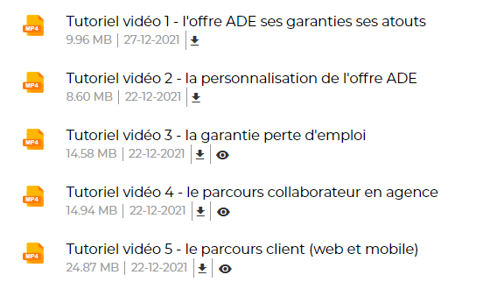
Quizz
    Quizz – 3 / 8
    Où puis-je trouver les tutoriels clients pour la SED, e-déblo self-care et l’espace de partage ?
Différents tutoriels sont à votre disposition dans votre bibliothèque de mails Outlook : (ouvrir un nouveau mail, cliquer sur « choix modèles » puis choisir « BDD banque à distance »)
Espace de partage : Espace de partage DEI
SED Demande de crédits : Signature de votre demande de crédit immobilier
SED Offre de prêt et avenant : Signature de votre offre ou avenant de crédit immobilier
E-Deblo self-care : E-DEBLO – Réalisez vos demandes de déblocage de fonds en ligne
Retrouvez les aussi dans la Rubrique des Commerciaux : Les tutoriels pour nos clients
Pour information, des tutoriels sur l’offre CNP sont également disponibles dans la Rubrique des Commerciaux :

Slide 24


Quizz
    Quizz – 4 / 8
    Quels sont les points de vigilance à vérifier avant l’envoi de mon dossier ?
Documenter le calcul des revenus et charges avec numérisation au dossier.
Mener des investigations en cas d’incohérences avec les informations établies sur le mandat de recherche.
Appréhender, le cas échéant, la revente de l’ancienne résidence lors de l’instruction du dossier (s’assurer de la vente effective du précédent bien, ou l’intégrer au plan de financement).
Une vigilance accrue est à observer lors de l’entrée en relation sur l’obtention de justificatifs économiques actualisés et sur la bonne alimentation du compte par le client.

Slide 25
Quizz
Quizz – 5 / 8
Quelles sont les anomalies les plus rencontrées lors des contrôles interactifs ?
Assurances :
  Date de signature de la FSI : elle doit être antérieure ou égale à la date de souscription, pensez à privilégier la SED (à lancer en même temps que la SED de la demande de prêt).
  Taux moyen assurances externes et CBP : saisir le taux moyen et non le TAEA.
  Délégation d’assurances : penser à bien intégrer la période de préfinancement.
2. Projet :
Travaux réservés en CCMI : saisir dans MYC le montant indiqué dans le contrat, s’il y a un écart il faudra justifier tous les travaux avec les devis.
Saisie du DPE dans MYC : renseigner la lettre et la date indiquée dans le diagnostic.
3. Garanties :
Ventilation Hypothèque légale de prêteur de deniers VS Hypothèque classique : répartir les montants comme suit : Bâti = Hypothèque légale de prêteur de deniers / Frais + travaux = Hypothèque.
Référence cadastrale : indiquer la section et le n°, et éventuellement le n° de lot si achat en copropriété.

Slide 26



Quizz
Quizz – 6 / 8
Un dossier avec hypothèque est-il optileadable ?
Oui, si l’hypothèque est la seule garantie au dossier :
Dossiers Contrôles Interactifs
Dossiers Optilead
Objet :
Constructions
Regroupement
Soulte
Rachat + travaux
Rachat + soulte
POP
COD
Achat de parts SCPI
Spécificité :
PTZ – ECO PTZ
PC / PAS
CHF
PEL
Garantie :
Caution PP
Nantissement
Transfert de garantie SACCEF
Caution personne morale
Grundschuld
Sans garantie
Hypothèque légale spéciale de prêteur de deniers
Assurances :
Assurance externe
Sans assurance
Emprunteur : SCI
Objet :
Acquisition (y.c si travaux complémentaires)
Travaux
Rachat (sans besoin complémentaire)
VEFA
Primo investisseur
Garantie :
Hypothèque seule
SACCEF
Assurances :
CNP
CBP
NEW
Une fois accordé, si vous pouvez transférer votre dossier à un gestionnaire crédits, c’est que votre dossier nécessite un contrôle interactif, si vous ne pouvez pas, c’est qu’il est optileadable.

Slide 27
Quizz
Quizz – 7 / 8
Quel est le n° de téléphone de l’assistance ?
03 88 40 24 24
Depuis le 12/09, toute l’assistance téléphonique relative aux crédits immobiliers est rattachée à la DCE.
L’intégration de l’assistance au sein de la DCE permet d’avoir plus d’interaction entre tous les pôles de la direction (engagements, instruction et déblocage) ce qui garantira une diffusion actualisée d’informations fiables et homogènes.

Slide 28

Quizz
Quizz – 8 / 8
Quelle est la différence entre un préfinancement et un différé d’amortissement ?
Préfinancement :
La période de préfinancement est la période comprise entre la date d’acceptation de l’offre par l’emprunteur et la date fixée comme point de départ de l’amortissement.
Cette période sert à débloquer les fonds en fonction de l’avancement des travaux.
Pendant cette période l’emprunteur ne paye que les intérêts intercalaires dus sur les fonds débloqués et les éventuelles assurances.
Différé d’amortissement :
Le différé d’amortissement est une période pendant laquelle l’amortissement du crédit est reporté. Le délai du différé est prévu au contrat et ne pourra être modifié.
En cas de différé total : l’emprunteur ne paye que les éventuelles assurances, les intérêts intercalaires sont rajoutés au capital.
En cas de différé partiel : l’emprunteur ne paye que les intérêts intercalaires dus sur les fonds débloqués et les éventuelles assurances.

